Slide 1
People's Democratic Republic of Algeria Ministry of Higher Education and Scientific Research Ibn Khaldoun University of Tiaret computer science faculty
Presentation on SQLite DBMS
Realized by :
- Rahlaoui Lahcen
- Laoumir Mustapha AEK
Supervised by :
- Mme BEN OUTHMANE
2020/2021

Slide 2
Plan
Introduction & Présentation générale
Outil choisi & installation
Les langage & les interfaces
Sécurité & droits d’accés
Métadonnées & transaction
Avantage & inconvénients
Difficultés rencontrés durant le travail

Slide 3
Introduction & Presentation

Slide 4
Introduction
A Database Management System (DBMS) is system software used to store, manipulate, manage, and share information in a database. It is the intermediary between the user and the database.
* Proprietary system
- Oracle Database
- Microsoft SQL Server
* Free system
- MySQL
- PostgreSQL
- MariaDB
* Embedded
- SQLite
* NoSQL
- MangoDB
- cassandra

Slide 5



Definition
Created by Dr Richard Hipp and published in August 2000
Written in C language
An open source library
Accessible by SQL language
Does not reproduce the usual client-server scheme but is directly integrated into programs.
Bibliothèque
SQLite
Fichier stocké
Importée et utilisée dans
le code

Slide 6
Use
SQLite is among the most used database engines in the world and can be found in:
Android mobile applications
Many consumer software such as Firefox, Skype, Adobe ...
Embedded systems (cell phones, televisions, cameras, planes, medical devices, etc.)

Slide 7
Chosen Tools

Slide 8



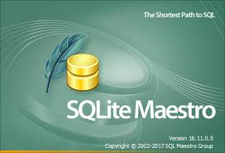




Tools
SQLite Tools :
DB Browser for sqlite
SQLite Maestro
SQLite Studio
SQLite Maestro
IceQuake SQLite Query Browser
SQLite Expert
wxSQLite3
SQLiteMan

Slide 9

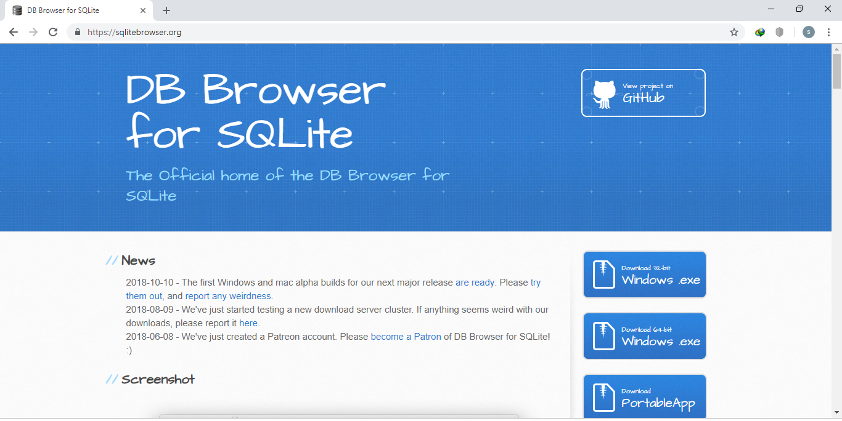
DB Browser for SQLite:
https://sqlitebrowser.org
Open source and visual Tool.
SQL Requests capable with results inspection.
High Quality Program allowing to
create, view and modify database
files that are compatible with SQLite.

Slide 10
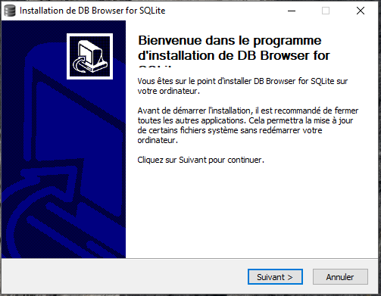
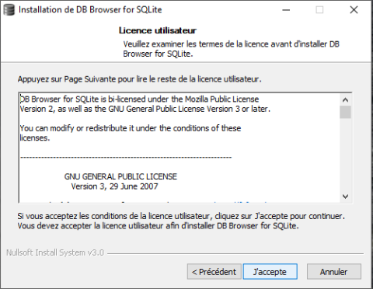
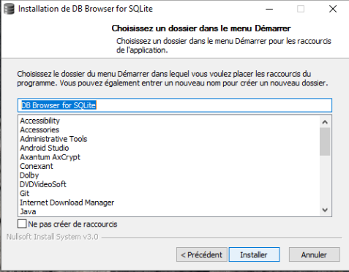
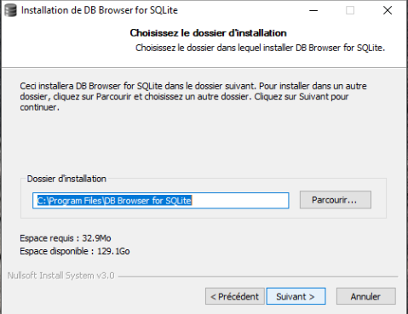
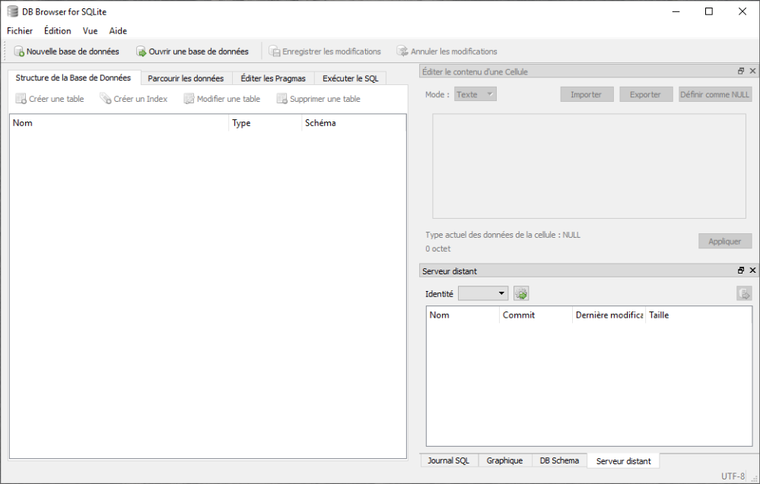
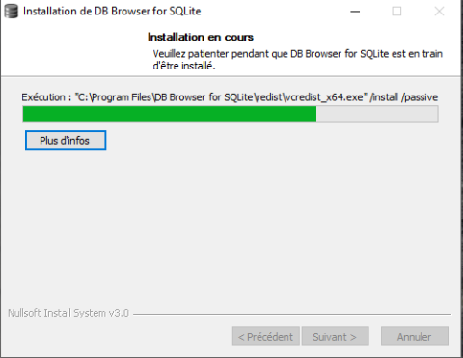
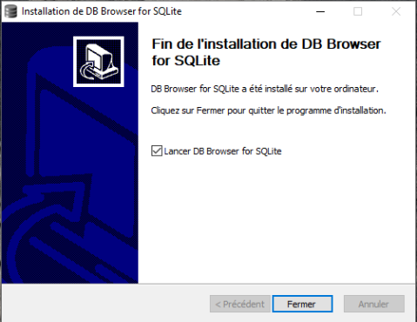
Installation

Slide 11
Languages and
Interfaces

Slide 12
SQLite Languages
DDL (Data Definition Language)
We will explain how to:
Create a DataBase.
Create, Delete and Alter a Table
Create, Delete and Alter an Index
Create and Delete a Vue
Create and Delete Triggers

Slide 13
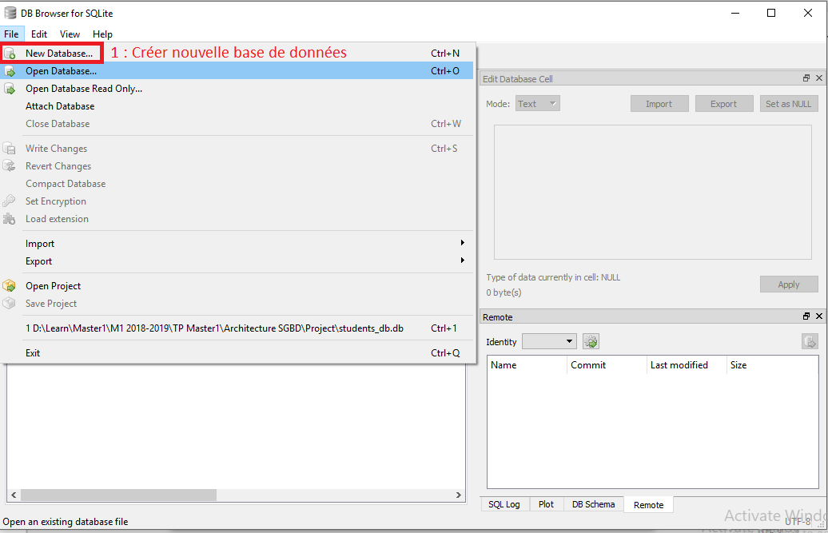
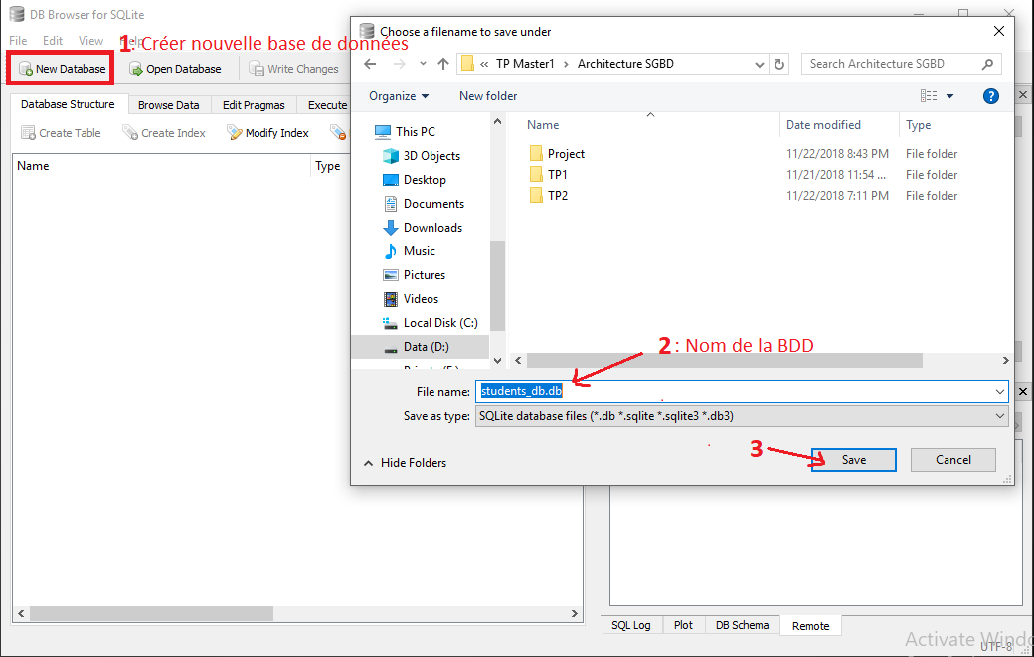
Création d’une BDD
DDL (Data Definition Language)

Slide 14
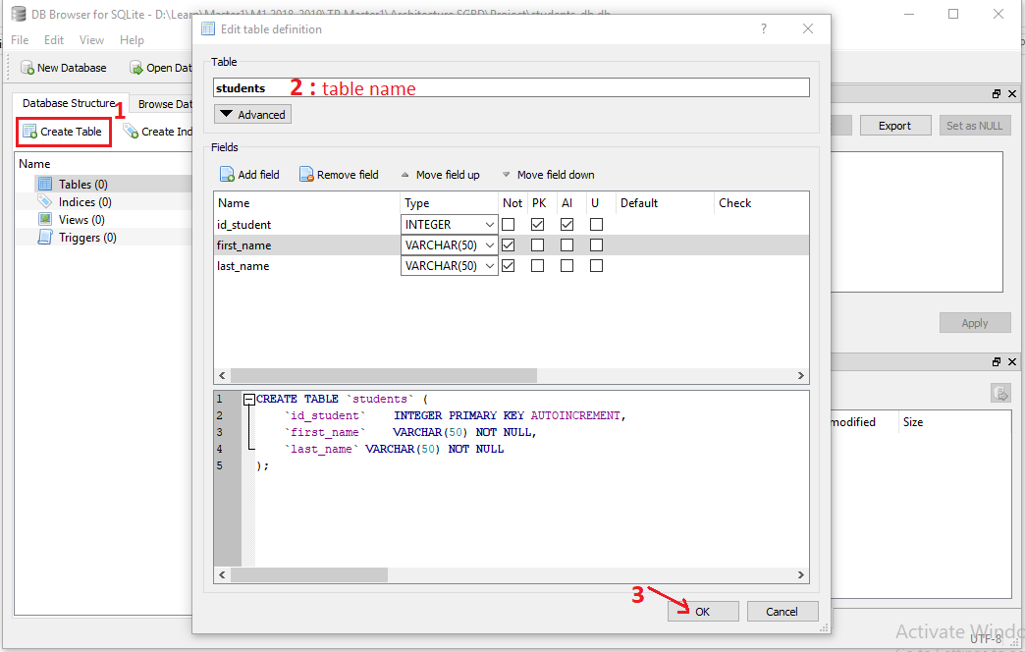
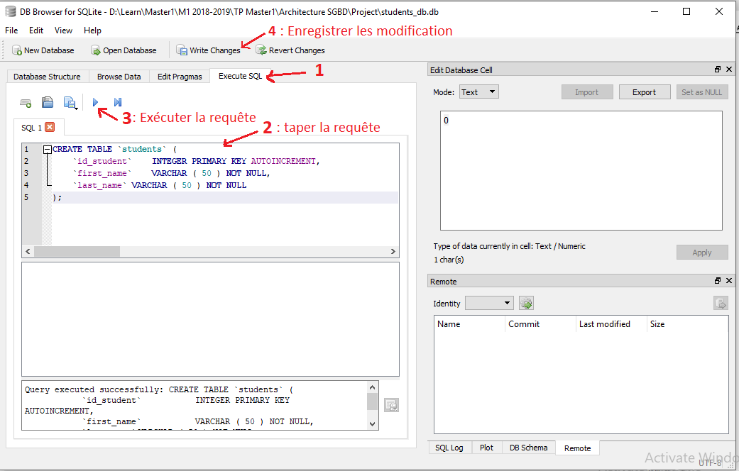
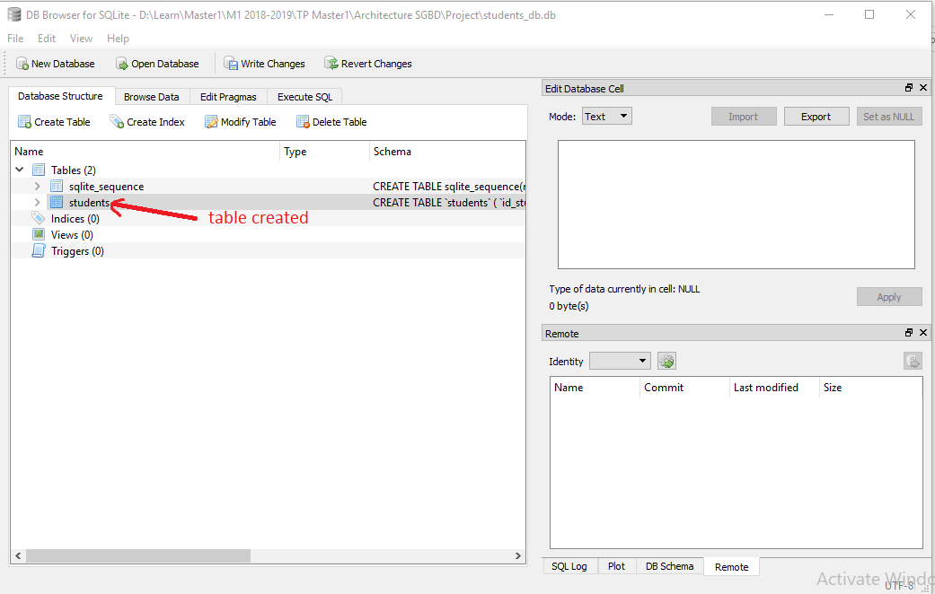
Création d’une table
DDL (Data Definition Language)

Slide 15
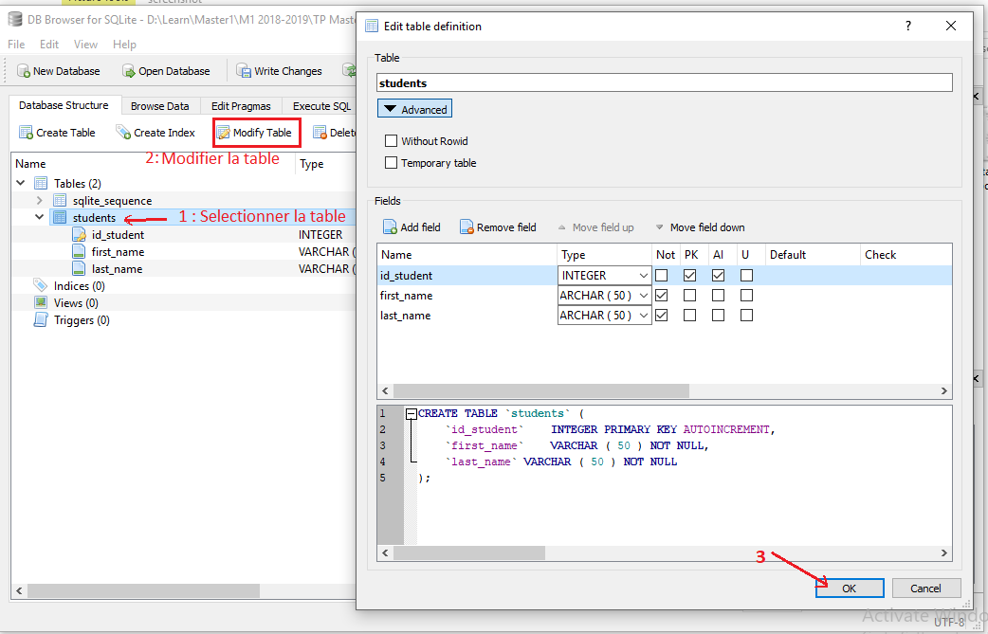
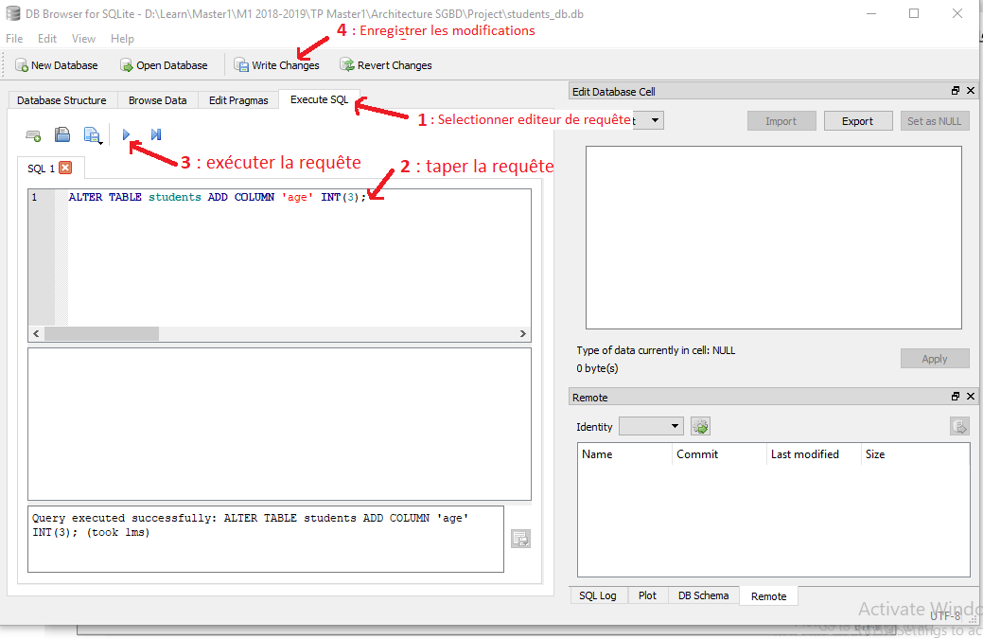
Modification d’une table
DDL (Data Definition Language)

Slide 16
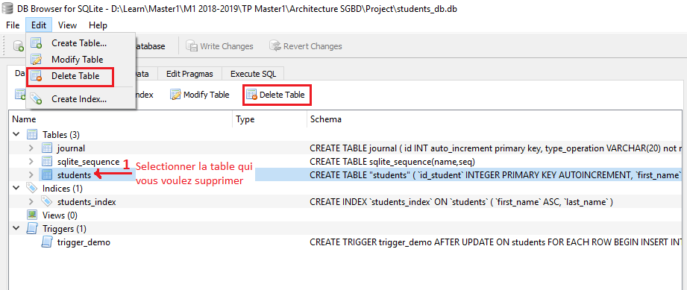
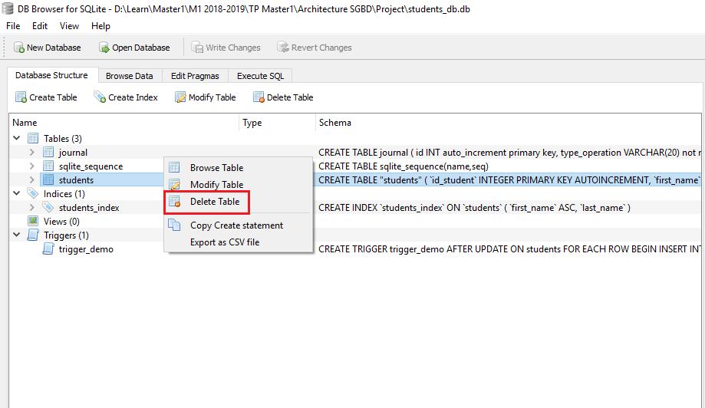
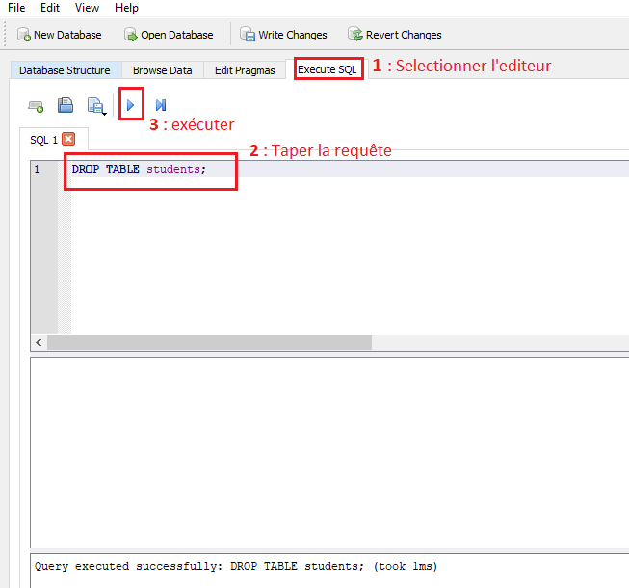
Suppression d’une table
DDL (Data Definition Language)

Slide 17
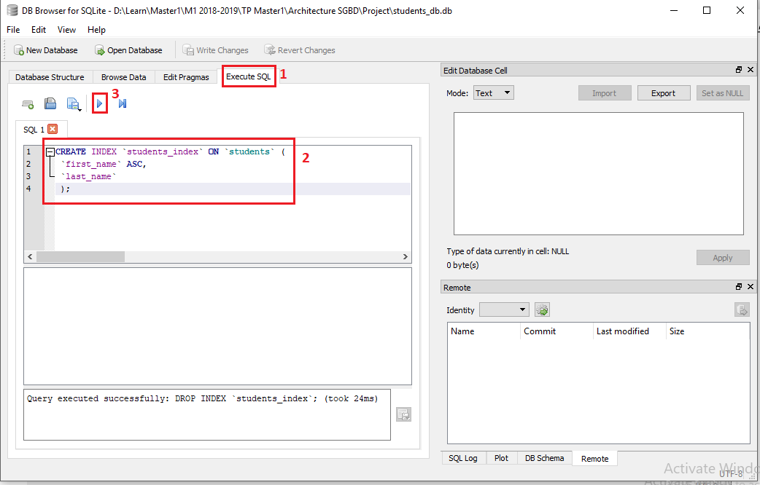
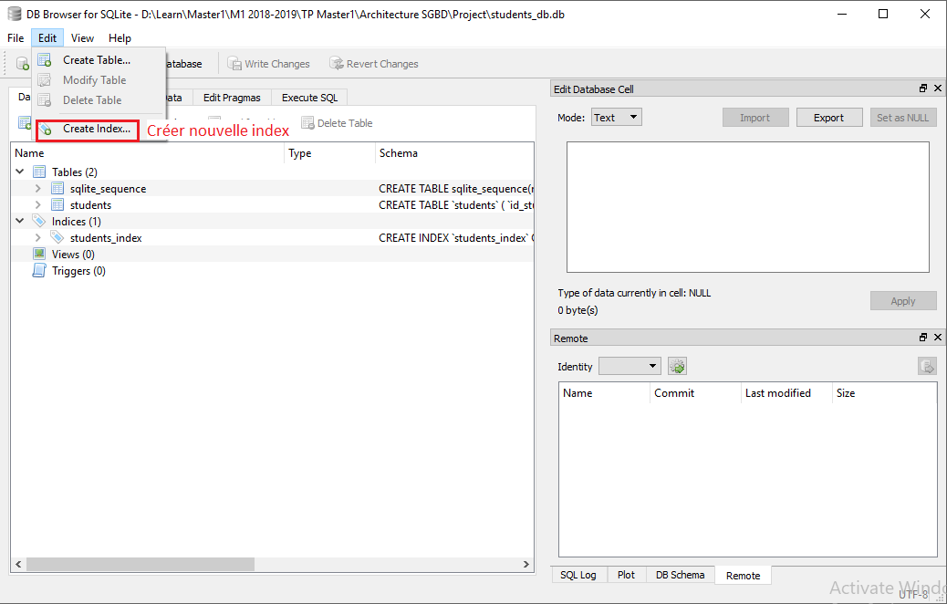
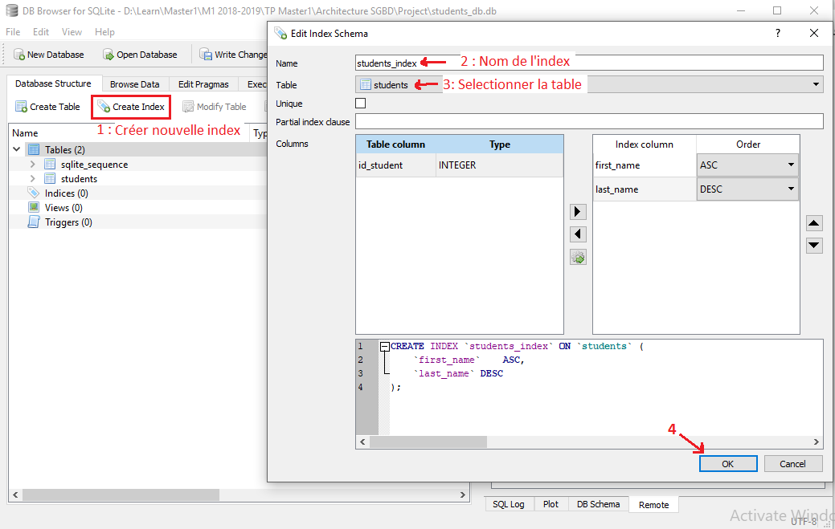
Création d’Index
DDL (Data Definition Language)

Slide 18
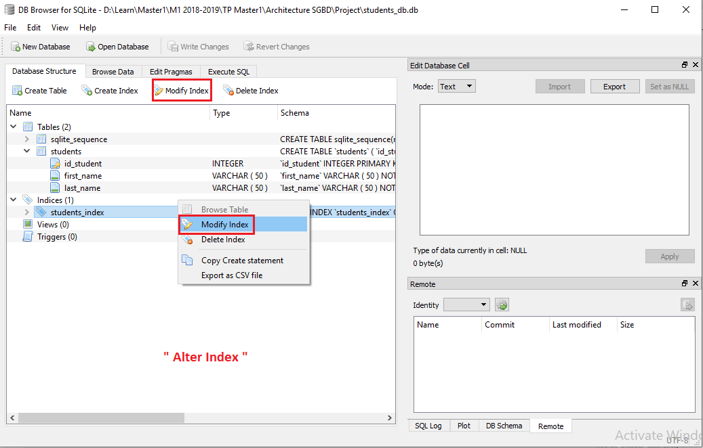
Modification d’Index
DDL (Data Definition Language)

Slide 19
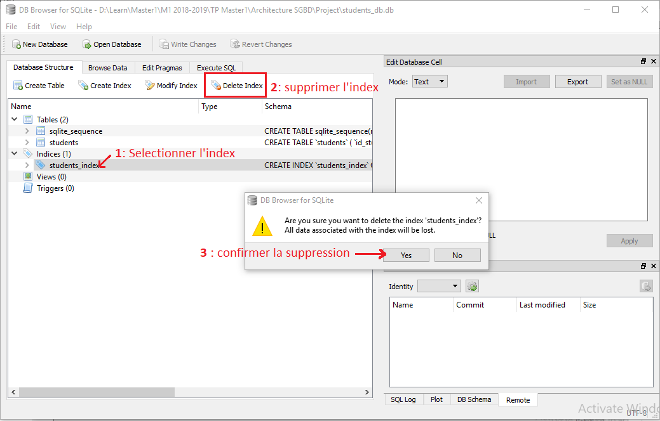
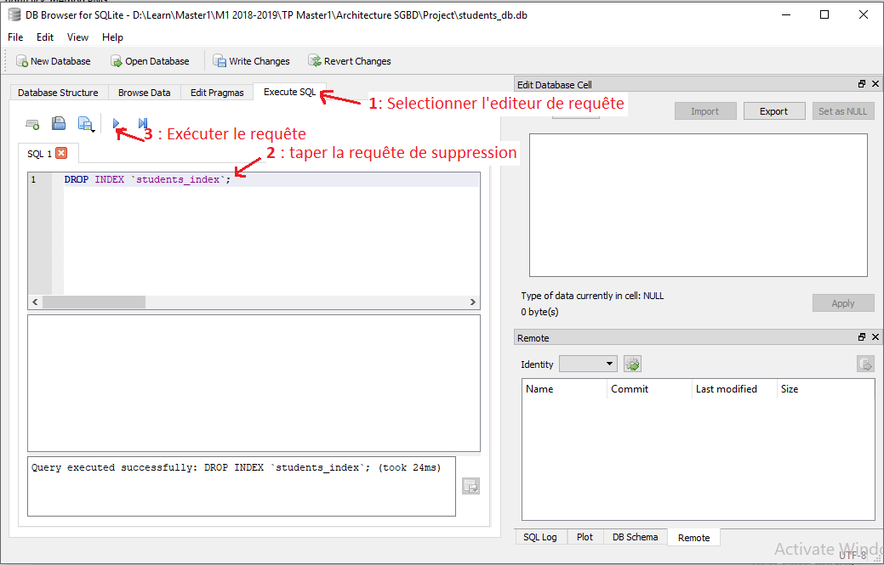
Suppression d’Index
DDL (Data Definition Language)

Slide 20
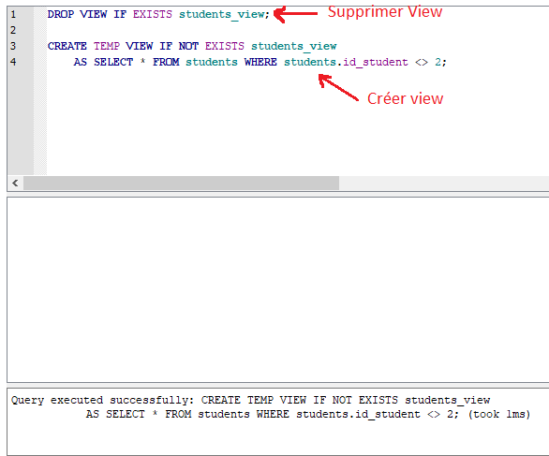
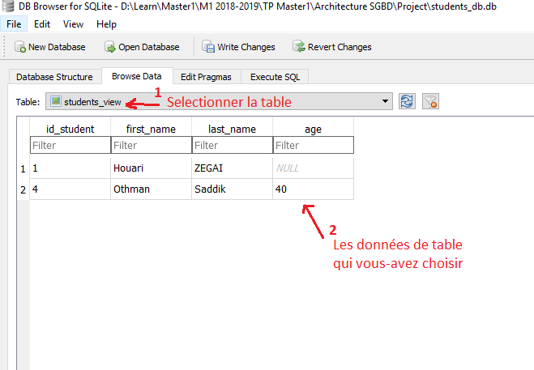
Création de vue
DDL (Data Definition Language)

Slide 21
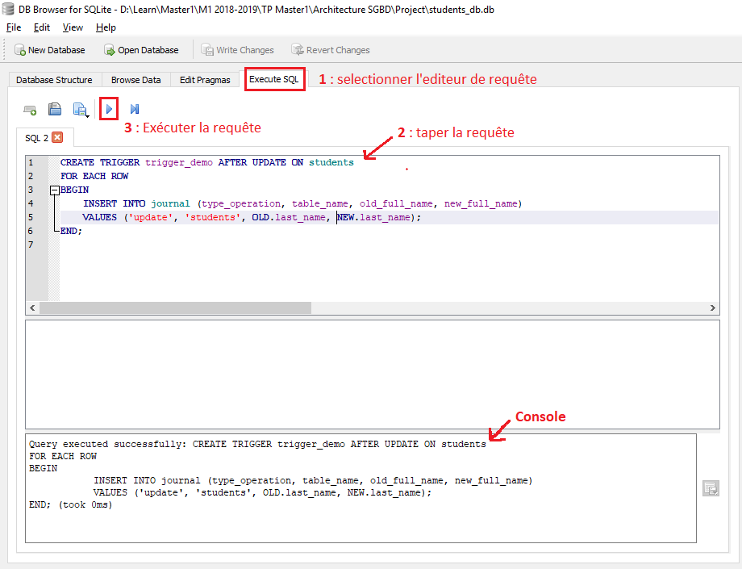
Création de Trigger
DDL (Data Definition Language)

Slide 22
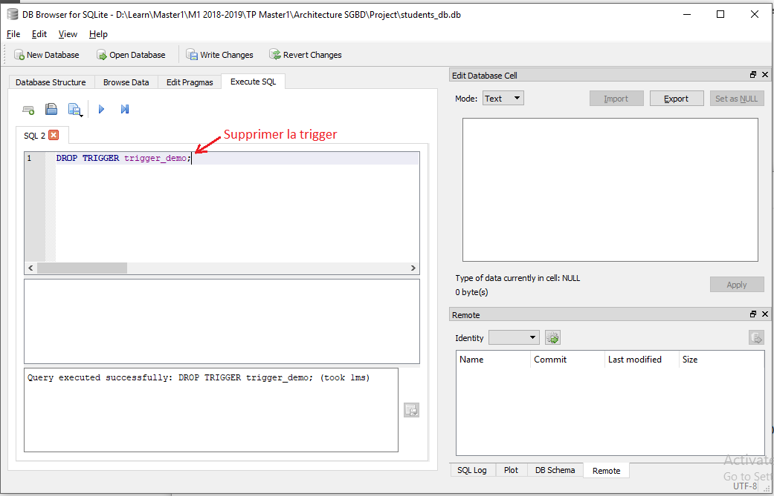
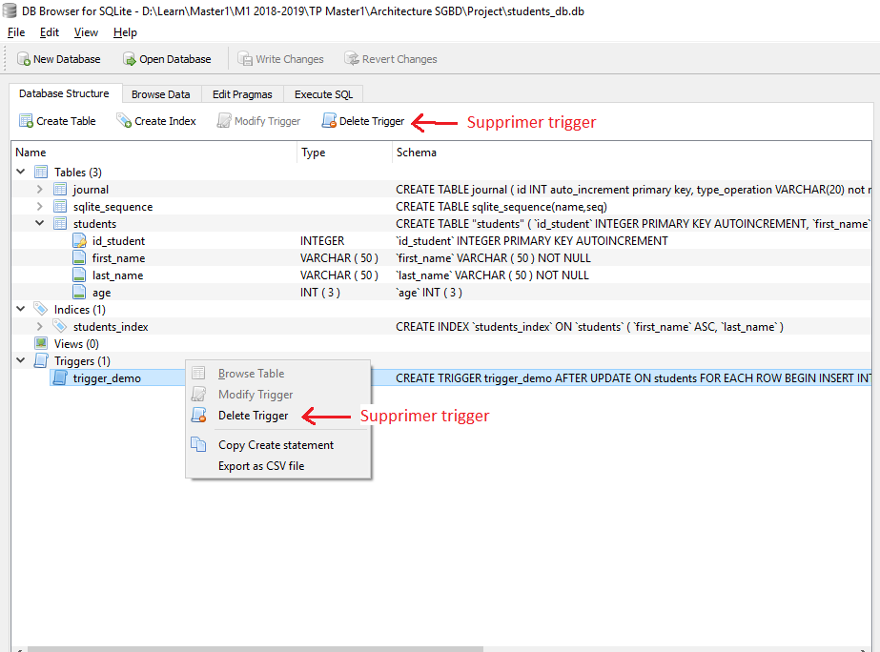
Suppression de Trigger
DDL (Data Definition Language)

Slide 23
Langages SQLite
DML (Data Manipulation Language)
On va expliquer comment faire:
La sélection des données
L’insertion des données
La modification des données
La suppression des données

Slide 24
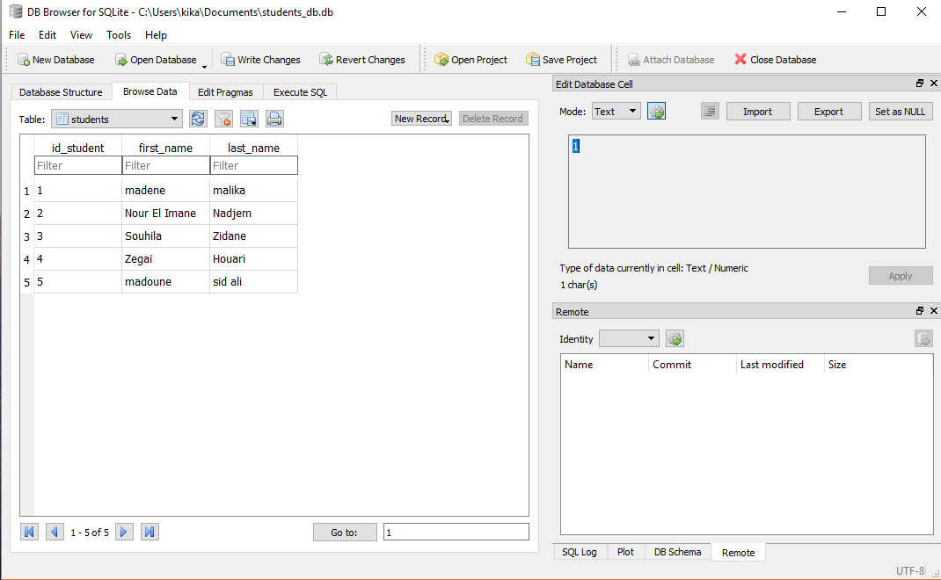
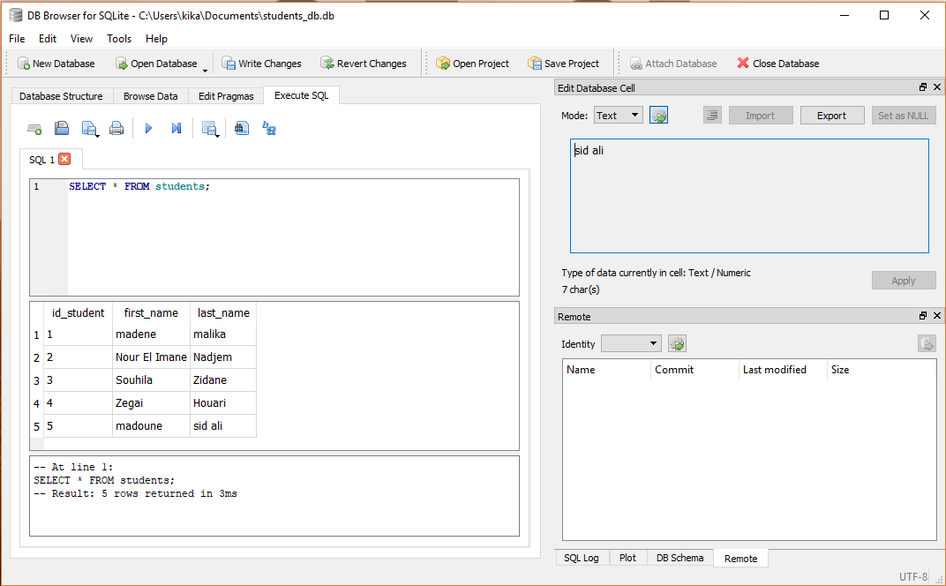
Sélection des données
DML (Data Manipulation Language)
Ou par une requête SQL
Visualiser d’après l’outil

Slide 25
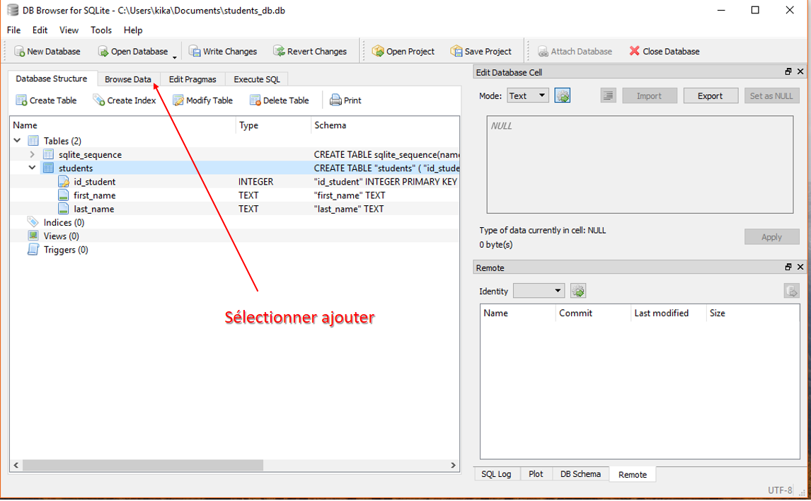
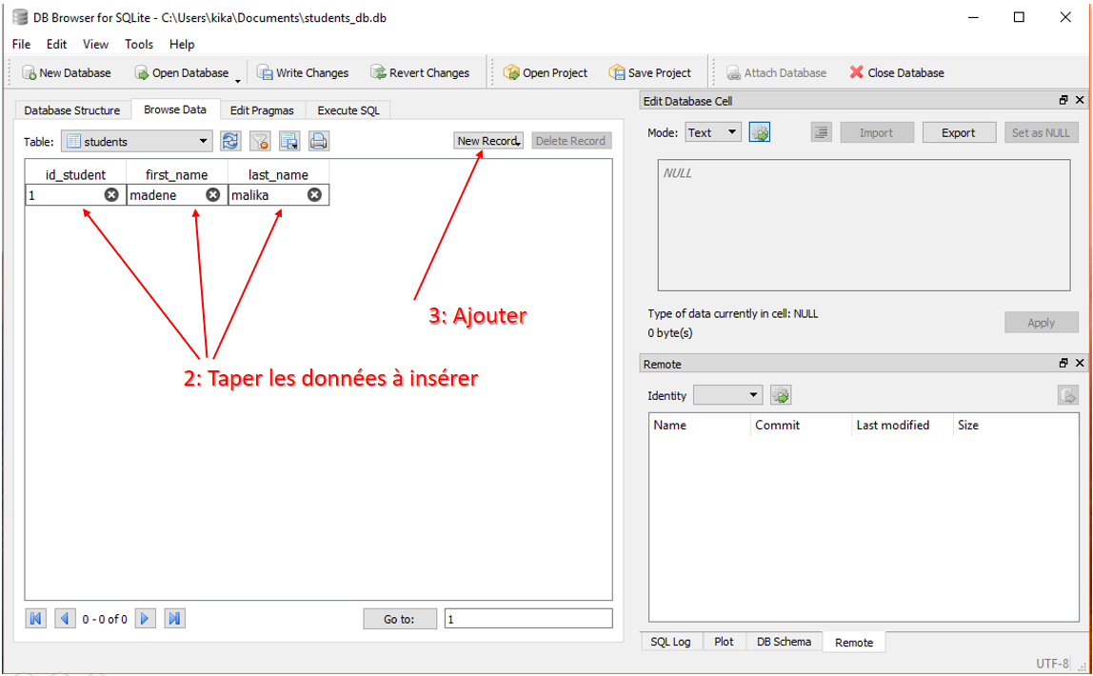
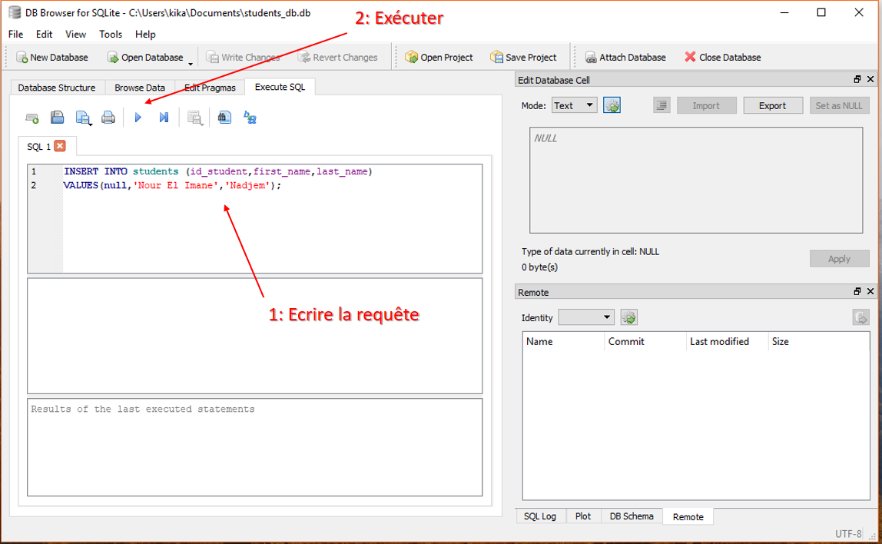
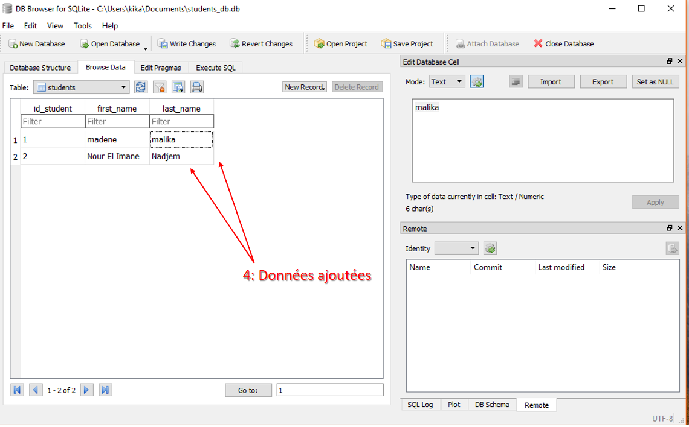
Insertion des données
DML (Data Manipulation Language)
Ou par requête SQL

Slide 26
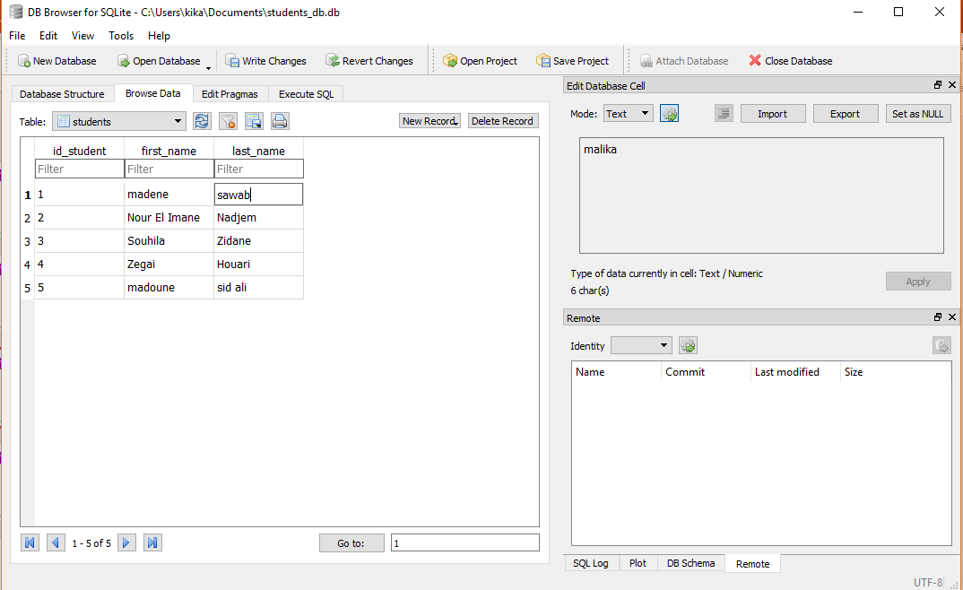
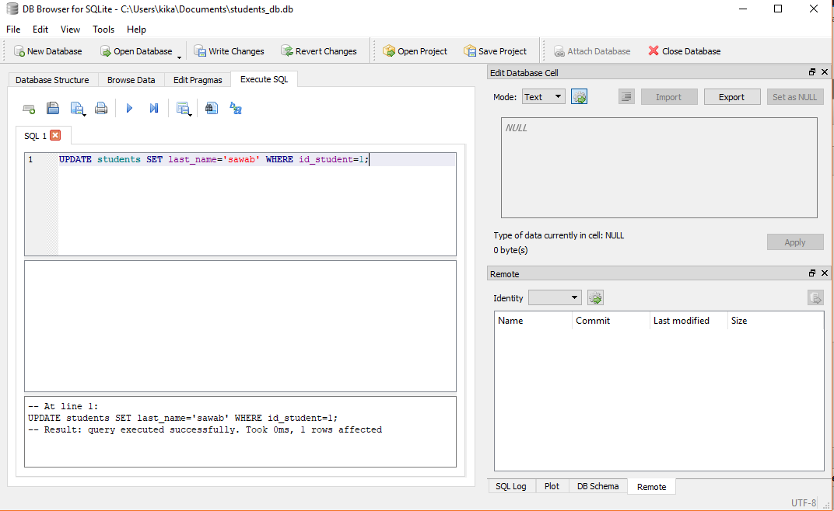
Mise à jour des données
DML (Data Manipulation Language)
Par une requête SQL
Directement par l’outil

Slide 27
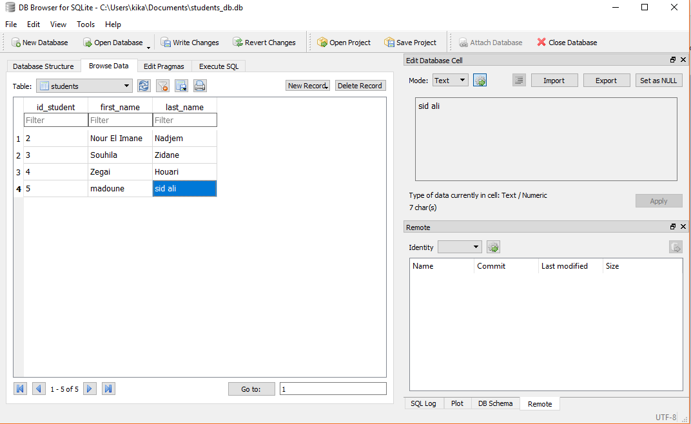
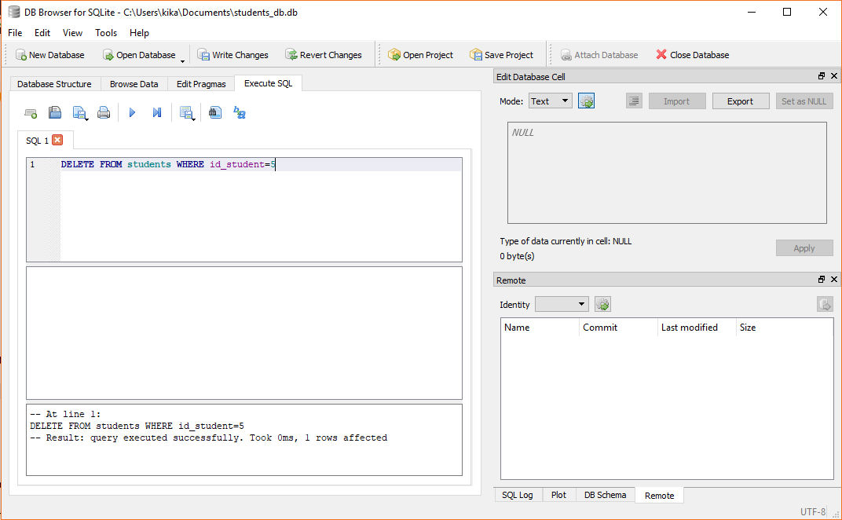
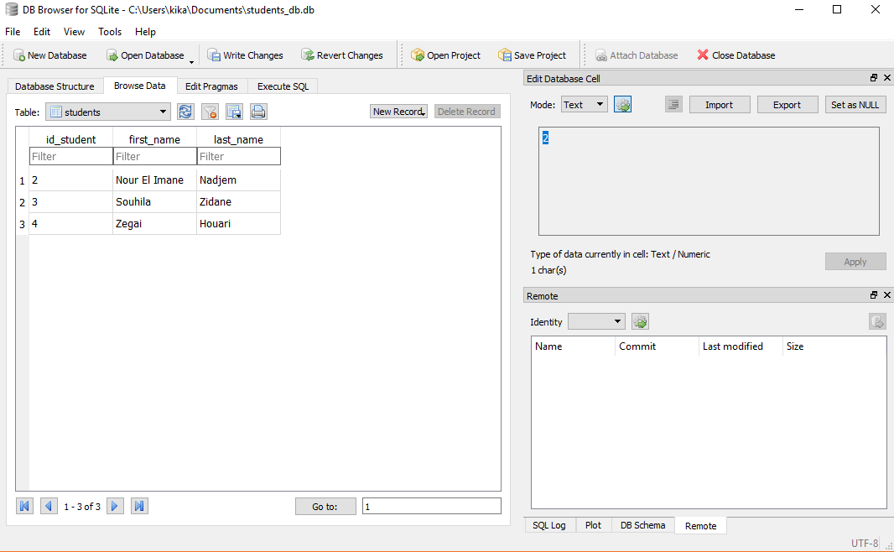
Suppression des données
DML (Data Manipulation Language)
3: taper le bouton supp
2: sélectionner le tuple à supprimer
Ou par requête SQL
Et le tuple est supprimé
1: Visualiser les données

Slide 28
Langages SQLite
DCL (Data Control Language)
La gestion des droits Dans SQLite est inexistante,
on va bien détailler ce point pour dans la partie « Sécurité & Droits d’accès »

Slide 29
Langages SQLite
TCL (Transaction Control Language)
On trouve dans ce langage :
Les verrous
COMMIT
ROLLBACK
SAVEPOINT
Ces derniers seront bien expliquer dans la partie « Transaction »

Slide 30
Importances des Interfaces SGBD
Le SGBD comme toute les entités logicielle nécessite une interface pour :
Accéder et exploiter les différents services et fonctionnalités
Contrôler le bon fonctionnement du système
Maintenance du système

Slide 31
Interfaces SQLite ?!!
Existe-t-il un moyen permettant d’accéder aux services d’SGBD SQLite?
Comment peut-on interroger une BDD SQLite ?

Slide 32




Interfaces SQLite
L’utilisation des interfaces interactives
L’utilisation d’interface SQL programmée
L’usage des Formes (écrans saisie / édition )

Slide 33


Utilisation d’Interface Interactive
C’est l’interrogation du SGBD SQLite Via les Commandes
L’utilisation d’outils SQLite comme « BD Browser for SQLite »
L’utilisation du langage SQL à travers la ligne de commande

Slide 34
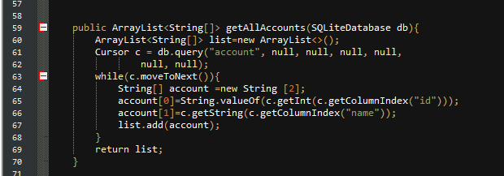
L’utilisation d’interface programmée
C’est l’interrogation du SGBD SQLite Via Un langage de programmation en utilisant SQL
Exemple :
Scan complet de la table Compte en utilisant le langage JAVA sous Android

Slide 35
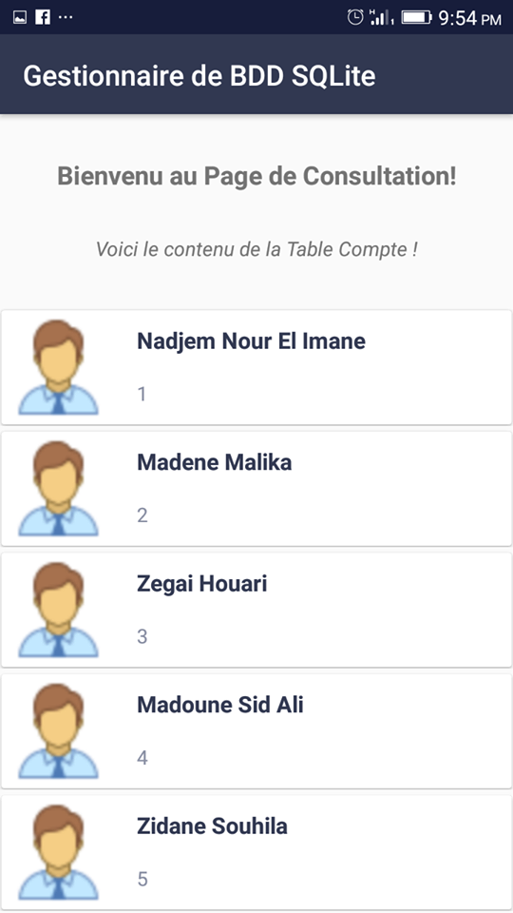
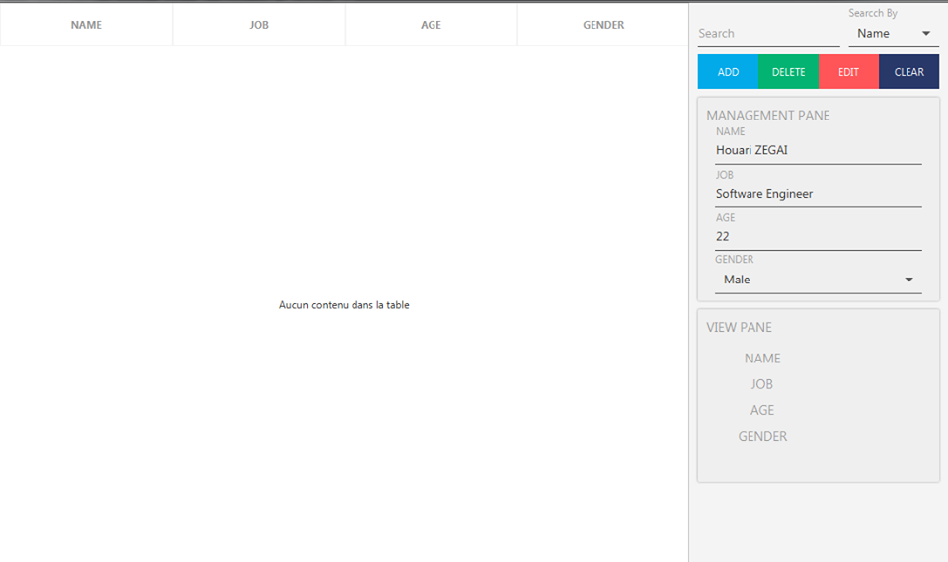
Utilisation des Formes
C’est l’accès au SGBD SQLite Via Une application d’utilisateur final ( UI )

Slide 36
Sécurité & Droits d’accés

Slide 37
Importance de Sécurité dans un SGBD
Assurer la Confidentialité : protection contre le vol d’information par les intrus
Assurer l’intégrité des données
Empêcher l’accès non autorisé ( attaques )

Slide 38


Les Droit d’accès en SQLite
L’SGBD SQLite ne fournis pas un mécanisme de Contrôle et d’attribution des droits d’accès
Le seul Contrôle d’accès est celui qui est fournis par le Système d’exploitation de la machine

Slide 39
Pour quoi l’absence des Droit d’accès en SQLite?
Nombre d’utilisateurs Limité
Considéré comme étant des fichiers structurés du système
Probabilité d’attaque où d’intrusion est très faible

Slide 40
Métadonnées & Transactions

Slide 41
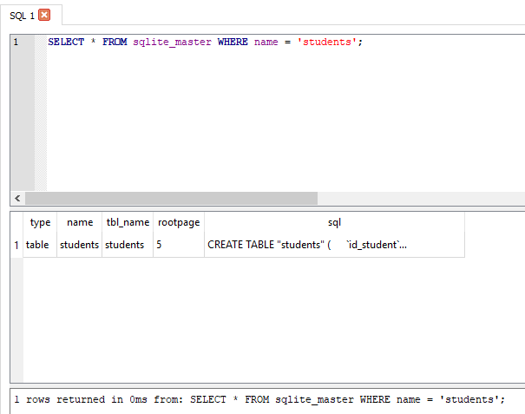
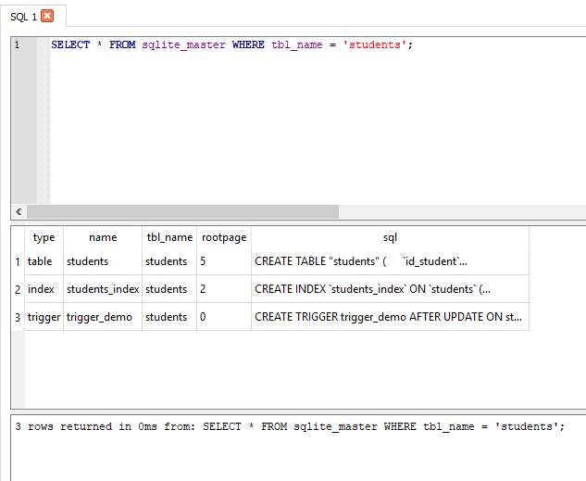
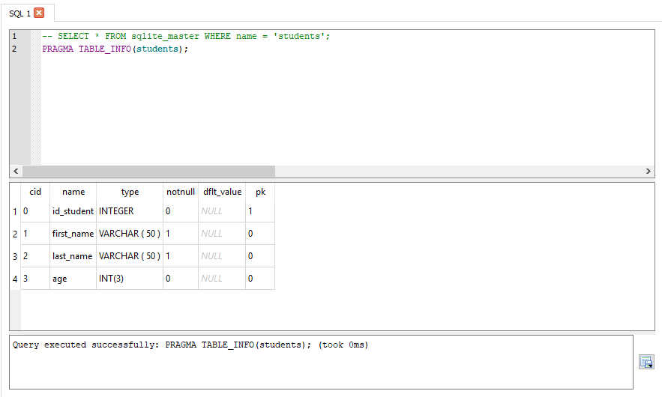
Métadonnées

Slide 42
Les Verrous
Il y a 5 états de verrous, pour chaque état il y a un verrou correspondant (sauf UNLOCKED qui n’a pas besoin de verrou) :
UNLOCKED : Aucune session n’effectue de traitement sur les données de la base.
SHARED : dans cet état, plusieurs sessions peuvent lire les données simultanément, mais pas les écrire.
RESERVED : Une session à la fois maintiens le droit d’écrire sur la base de données, cet état peut coexister avec d’autres états SHARED. Les modifications faites sont mises en cache et ne sont pas réellement écrites sur le disque.

Slide 43
Les Verrous
EXCLUSIVE : Lorsque la session souhaite valider les modifications (ou transactions).
PENDING : Signifie que le processus qui détient le verrou veut écrire dans la base de données dès que possible et attend que tous les verrous SHARED en cours soient effacés pour pouvoir obtenir un verrou EXCLUSIVE.

Slide 44
Les Types de transactions
DEFERRED : Par défaut une transaction est DEFERRED (n’acquiert aucun verrou jusqu'à ce que cela soit nécessaire).
IMMEDIATE : Une transaction IMMEDIATE tente d'obtenir un verrou RESERVED dès que la commande BEGIN est exécutée.
EXCLUSIVE : Une transaction EXCLUSIVE obtient un verrou EXCLUSIVE sur la base de données. Elle garantit qu'aucune autre session n'est active dans la base de données et que vous pouvez lire ou écrire en toute impunité.

Slide 45
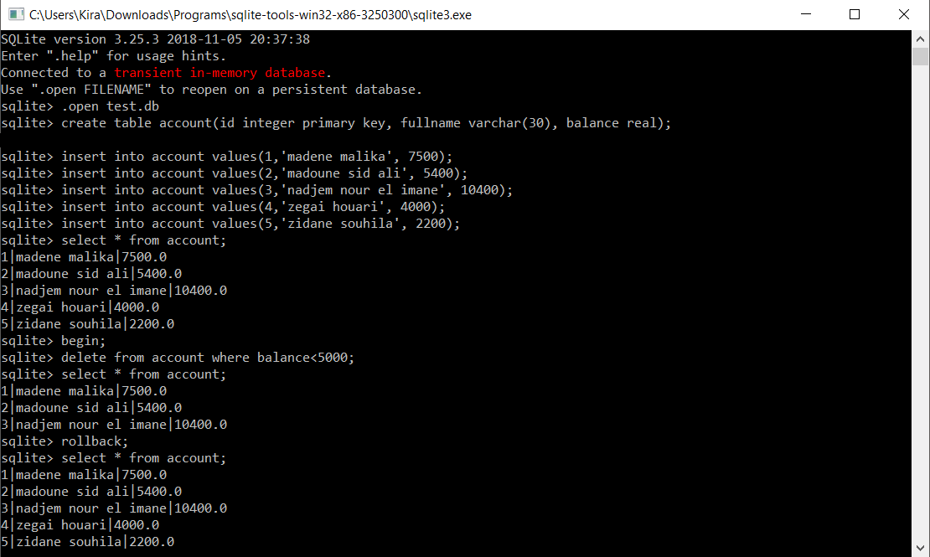
BEGIN et ROLLBACK
Exemple :
Suppression d’un tuple de la table account, puis annulation de la suppression en faisant un rollback

Slide 46
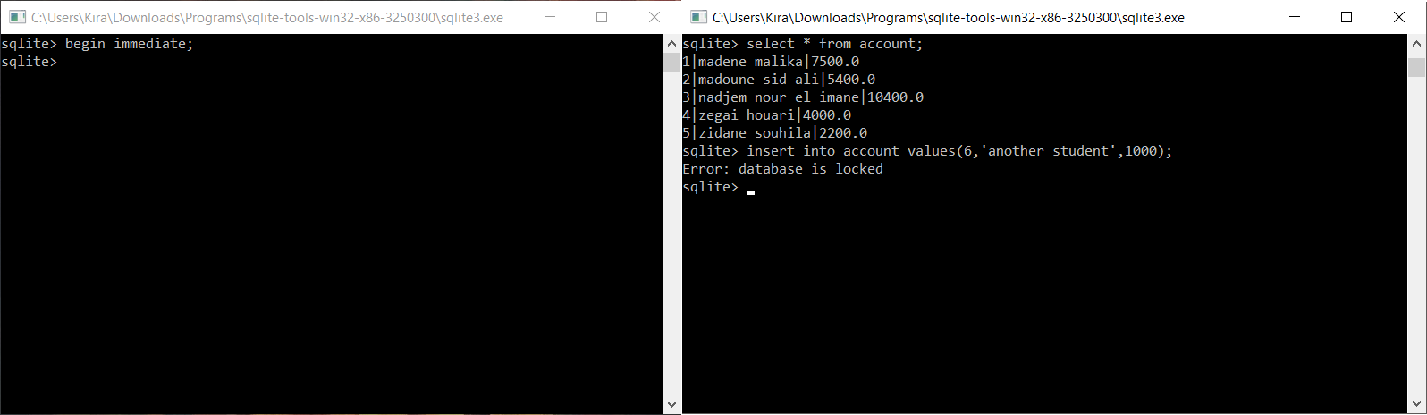
BEGIN IMMEDIATE
Exemple :
Deux sessions simultanément, le verrou écriture est activé
1
2
3

Slide 47
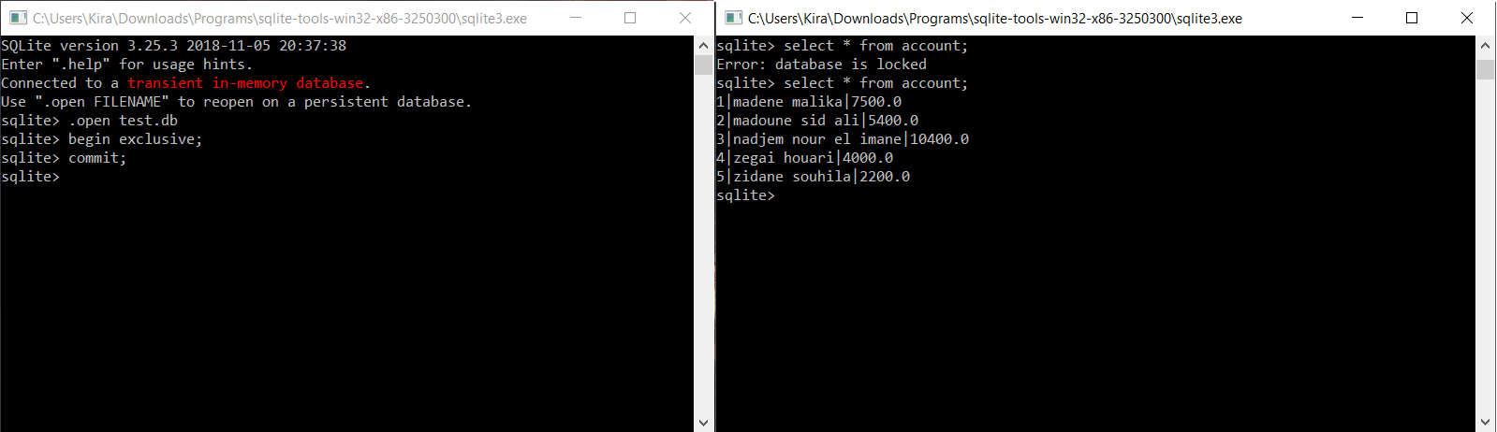
BEGIN EXCLUSIVE et COMMIT
Exemple :
Deux sessions simultanément, les verrous écriture et lecture sont activés
2
1
4
3

Slide 48

SAVEPOINT et ROLLBACK TO
Exemple :
Créer des points de retour avec savepoint, et faire un retour avec rollback to

Slide 49

REPLACE, IGNORE, FAIL, ABORT
Exemple :
Insertion de données qui violent les contraintes d’intégrité

Slide 50

Journalisation avec TRIGGERS
Exemple :
sauvegarde d’un journal de transaction à l’aide d’un trigger.

Slide 51
Avantages & Inconvénients

Slide 52
Avantages
Facile à installer, zéro configuration ou presque
Peut être inclus directement dans une application
Développement et mise en œuvre très rapide
Valable pour tous les langages de programmation populaires (java,c++,PHP…)
Gratuit et Open source

Slide 53
Inconvénients
Impossible de faire des restrictions d’accès fines type grant/revoke
Pas recommandé pour les bases volumineuses

Slide 54
Difficultés rencontrés durant le travail

Slide 55

Merci Pour Votre
Attention
Questions ?

